Slide 1
Исследование рынка заведений общественного питания в Москве
Москва, 2021

Slide 2
Задачи
В Москве планируется открытие кафе, в котором гостей будут обслуживать роботы.
Необходимо провести исследование рынка заведений общественного питания в Москве
На основании результатов исследования предоставить рекомендации по характеристикам открываемого объекта

Slide 3
Ключевые результаты
По сравнению с другими типами заведений в Москве преобладает тип «кафе»
Более 80% всех заведений являются несетевыми
Для разных типов заведений отношение количества сетевых и несетевых объектов неоднородно
Для разных типов заведений среднее число посадочных мест неоднородно
Для сетевых заведений характерна ситуация с небольшим количеством объектов в сети, но с большим количеством посадочных мест
Заведения общественного питания сконцентрированы в центральном административном округе, а также в местах большого скопления людей в прочих округах

Slide 4
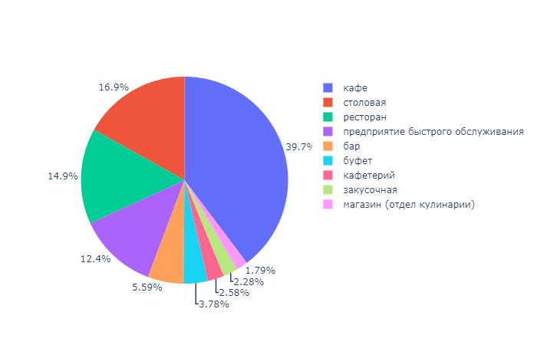
Типы объектов питания в Москве
Преобладающий тип заведений – кафе
Столовые, рестораны и предприятия быстрого обслуживания имеют приблизительно одинаковые доли
Остальные виды объектов питания занимают суммарно менее 20% от всего объема данных

Slide 5
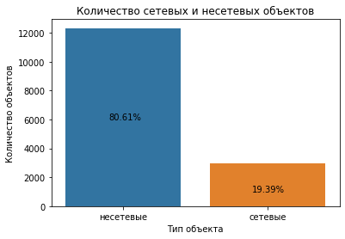
Тип распространения объектов в Москве
В Москве преобладают несетевые заведения общественного питания.
Сетевые объекты составляют менее 20% от общего числа заведений

Slide 6
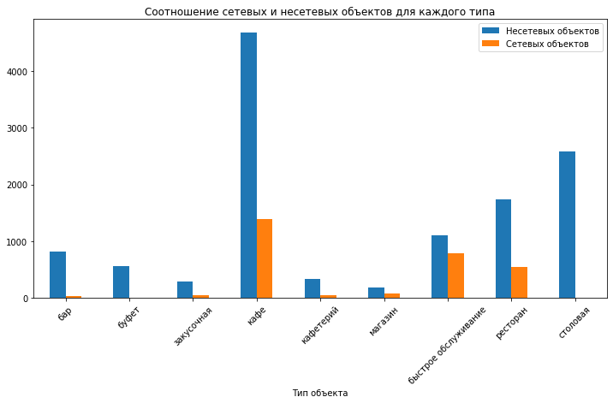
Тип распространения для разных видов заведений
В Москве для разных видов заведение неоднородно соотношение сетевых и несетевых объектов
Самый высокий процент сетевых заведений у ресторанов быстрого обслуживания
Самый низкий процент сетевых заведений у столовых

Slide 7
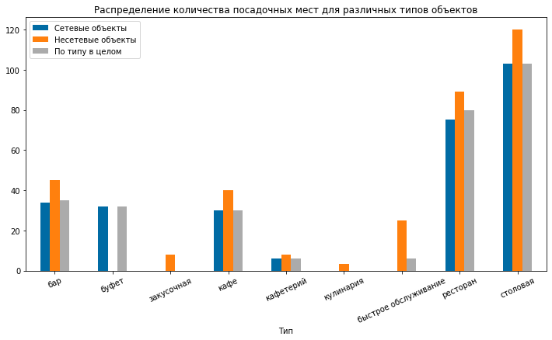
Количество посадочных мест
В целом по Москве количество посадочных мест в зависимости от типа заведения распределено неоднородно
Для каждого типа заведения среднее количество посадочных мест у несетевых объектов выше, чем у сетевых

Slide 8
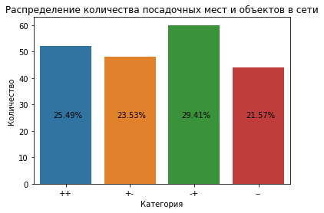
Количество посадочных мест в сетевых заведениях
Для сетевых заведений характерна ситуация с небольшим количеством объектов в сети, но с большим количеством посадочных мест
В разрезе отдельно взятой задачи и изменении порога много/мало, результаты могут изменяться в сторону одной из категорий
++ - много объектов в сети, много посадочных мест
+- - много объектов в сети, мало посадочных мест
-+ - мало объектов в сети, много посадочных мест
-- - мало объектов в сети, мало посадочных мест

Slide 9
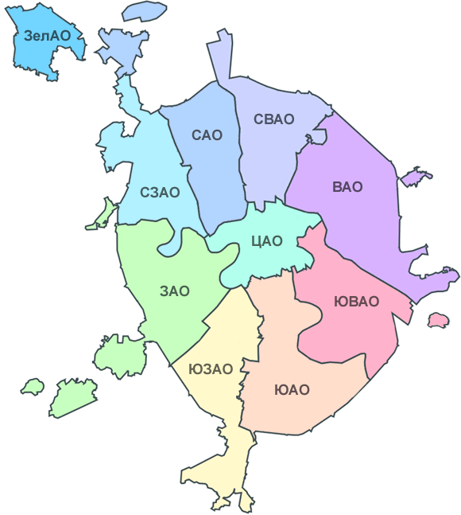
География объектов питания
Улицы с большим количеством объектов питания являются протяженными и проходят через несколько округов и районов Москвы
На 543 улицах расположено всего по 1 объекту, эти улицы в большинстве располагаются в центральном административном округе
Также центрами скопления объектов питания являются популярные места для посещения в прочих округах, в частности, на таких улицах очень высокая плотность объектов

Slide 10
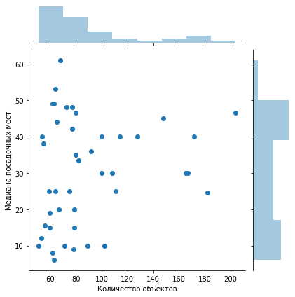

Заведения на улицах с большим числом объектов питания
Самая распространенная ситуация для объектов общественного питания на улицах с большим количеством заведений: около 64 объектов на улице, с 15 посадочными местами в среднем
Относительное количество сетевых заведений незначительно выше, чем по городу в целом
Относительно города в целом, незначительно перераспределены типы объектов по их количеству

Slide 11
Рекомендации по открытию объекта общественного питания
1. В качестве типа заведения предпочтительнее выбрать "кафе" по следующим причинам:
- при том, что объектов типа "кафе" довольно много и конкуренция будет высокой, нестандартной и креативной идеей с роботами можно забрать значительную часть клиентов.
- диапазон цен в таком типе заведения можно сохранять на среднем уровне или даже сделать ниже среднего по категории за счёт исключения оплаты труда живых людей.
2. На начальном этапе лучше исключить сетевой тип распространения с целью исключения лишних издержек .
3. Количество посадочных мест нужно сделать не более 50. При таком количестве посадочных мест не избежать очередей при взрывной популярности, но при этом не потребуется платить неоправданно высокую аренду за большую площадь помещения.
4. Географически лучше располагать объект в центральном административном округе Москвы. Можно учесть фактор платных парковок и организовать небольшую парковочную площадку для посетителей кафе.

